Slide 1
學習重點:
香港特別行政區的政治體制
公民與社會發展科:
主題1：「一國兩制」下的香港
課題: 「一國兩制」的內涵和實踐
內容增潤:
有關2025立法會換屆選舉內容已增潤於第29至39頁投影片
2025年11月

Slide 2
學習目標
知識
了解香港特別行政區政治體制的特點
了解香港特別行政區長官及主要行政機關的職能及運作方式
認識香港特別行政區政府的決策過程
認識完善選舉制度、落實「愛國者治港」原則，對確保「一國兩制」行穩致遠的重要性
技能
掌握溝通、協作、慎思明辨，綜合分析能力等共通能力
價值觀
愛惜香港，珍惜香港特別行政區的制度
尊重並維護「一國兩制」下香港特別行政區的政治體制
認同完善選舉制度與「愛國者治港」原則，為國家與香港長遠發展貢獻力量

Slide 3



課堂導入
想一想
以上屬香港事務的甚麼範疇？由哪個政府部門負責？

Slide 4
答案
政制及內地事務局
政府資訊科技總監辦公室
教育局
想一想
以上屬香港事務的甚麼範疇？由哪個政府部門負責？

Slide 5
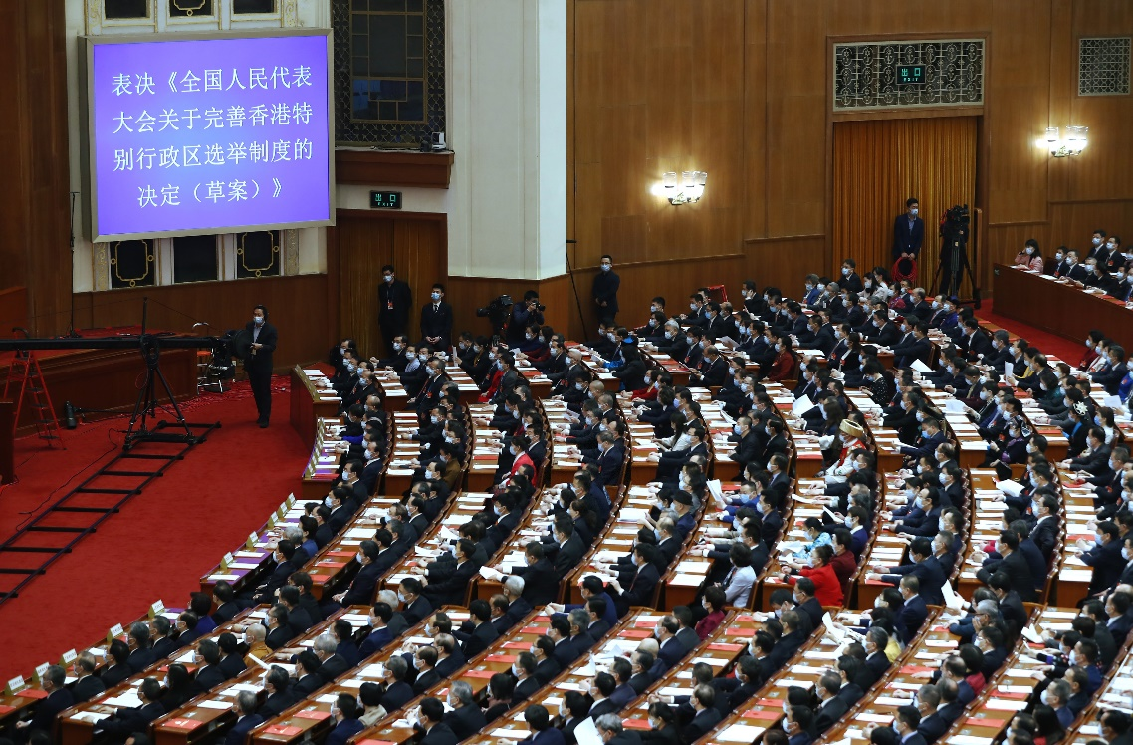
2021年，全國人民代表大會行使決定特別行政區制度的權力，作出《關於完善香港特別行政區選舉制度的決定》。
2021年3月11日，第十三屆全國人民代表大會第四次會議通過《關於完善香港特別行政區選舉制度的決定》
想一想：香港特別行政區的政治體制由中央決定的理由？

Slide 6
香港特別行政區政治體制的決定權在中央
建議答案：
香港特別行政區是國家的一個地方行政區域，直轄於中央人民政府。
香港特別行政區的高度自治權是中央授予的。
在特別行政區內實行的制度，包括特別行政區的政治體制，按照具體情況，由全國人民代表大會以法律規定。

Slide 7
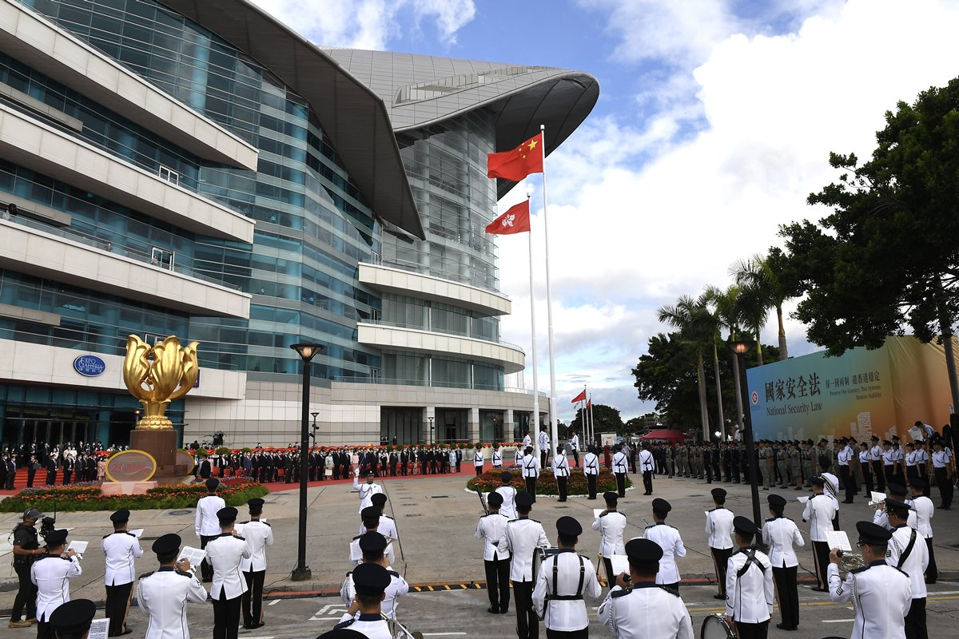
香港特別行政區政治體制的特點
香港特別行政區享有的權力來自中央授權，以行政為主導。行政、立法和司法三權各司其職，互相配合，司法獨立。行政長官向中央人民政府負責。
來源:
https://www.news.gov.hk/chi/2020/09/20200901/20200901_110605_194.html
https://www.doj.gov.hk/tc/community_engagement/sj_blog/20200905_blog1.html
香港特別行政區政治體制是行政主導，行政與立法相互制衡、相互配合，司法獨立。
行政長官代表香港特別行政區向中央負責。
7

Slide 8


甚麽是行政主導
「行政主導」是指以行政長官為首的行政機關在整個政權運作中處於主導性地位。
點搫下圖觀看影片
行政機關在制訂公共政策、立法議程和政府運作上，處於主動和主導地位。
影片:認識香港的政治體制
來源: The China Current

Slide 9
甚麽是行政主導
行政主導
香港回歸祖國前是「行政主導」模式。起草《基本法》時，中央明確提出，要借鑒香港原有行之有效的制度，更好地維護香港社會穩定和整體利益。
《基本法》第四十三條和四十八條規定行政長官的法律地位和權力，體現了行政主導的原則。

Slide 10
甚麽是行政主導
《基本法》框架下的「三權」，分別指行政權，即管理公共事務和提供公共服務的權力；立法權，指制定、修改和廢除法律的權力；司法權，即根據法律進行審判的權力。
香港特別行政區的行政、立法、司法「三權」均由中央政府授予，在「行政主導」體制下，「三權」分屬於不同機關，各司其職，互相配合和制衡。

Slide 11
行政長官在香港特別行政區政治體制中的核心地位
行政長官的産生
香港回歸祖國後，根據《基本法》及附件一規定：行政長官由一個具有廣泛代表性、符合香港特別行政區實際情况、體現社會整體利益的選舉委員會根據本法(《基本法》)選出，由中央人民政府任命。

Slide 12
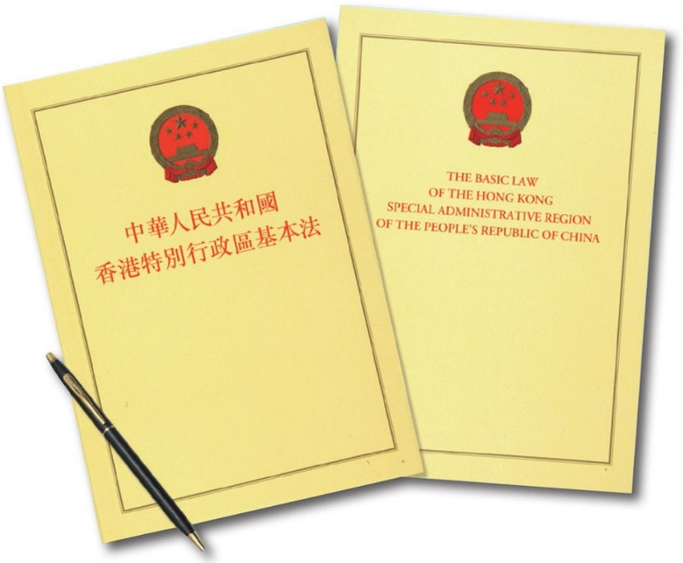
行政長官的參選資格和任期
《基本法》第四十四條及四十六條規定了行政長官的參選資格和任期：
香港特別行政區行政長官由年滿四十周歲，在香港通常居住連續滿二十年並在外國無居留權的香港特別行政區永久性居民中的中國公民擔任。
香港特別行政區行政長官任期五年，可連任一次。

Slide 13
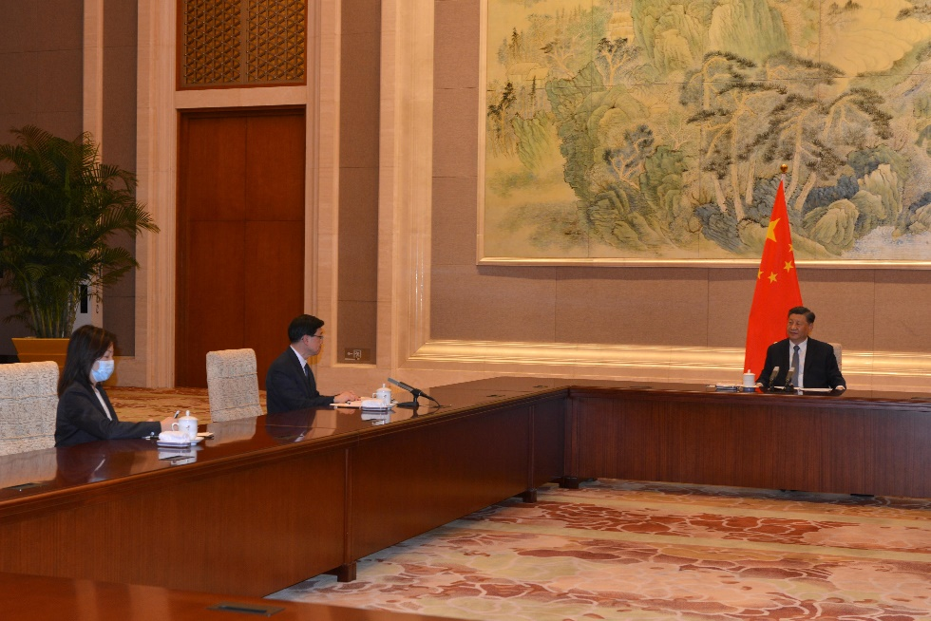
中央人民政府任命香港特別行政區長官
​在2022年5月30日，候任行政長官李家超在北京獲國家主席習近平接見，並接受國務院總理李克強頒發《國務院令》，任命他為中華人民共和國香港特別行政區第六任行政長官。
圖片及資料來源:
https://www.info.gov.hk/gia/general/202205/30/P2022053000569.htm?fontSize=1

Slide 14
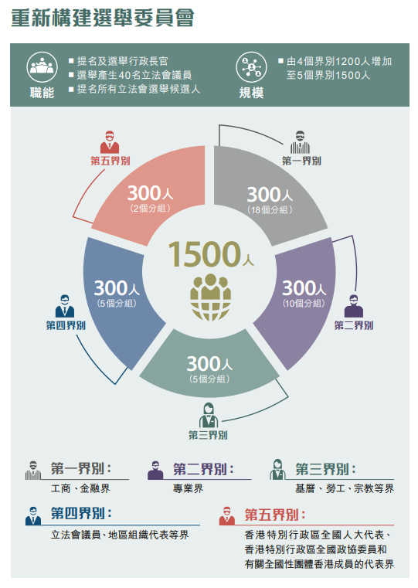
2021年3月30日第十三屆全國人民代表大會常務委員會第二十七次會議修訂《中華人民共和國香港特別行政區基本法附件一香港特別行政區行政長官的産生辦法》
選舉委員會委員共1500人，由下列各界人士組成：第一界別：工商、金融界 300人
第二界別：專業界 300人
第三界別：基層、勞工和宗教等界 300人
第四界別：立法會議員、地區組織代表等界 300人
第五界別：香港特別行政區全國人大代表、香港特別行政區全國政協委員和有關全國性團體香港成員的代表界 300人
選舉委員會委員必須由香港特別行政區永久性居民擔任。
選舉委員會每屆任期五年。
來源: https://www.cmab.gov.hk/improvement/filemanager/content/pdf/tc/resource-centre/Electoral-Leaflet.pdf

Slide 15
雙首長和雙重負責
行政長官是香港特別行政區的首長，代表特別行政區；亦是香港特別行政區政府的首長。
「雙首長」
行政長官對中央負責，向中央述職報告。同時，行政長官亦對香港特別行政區負責。
「雙重負責」
在香港特別行政區所有官員中，只有行政長官具有這種「雙首長」、「雙重負責」的法律地位，體現了行政長官的核心地位。

Slide 16
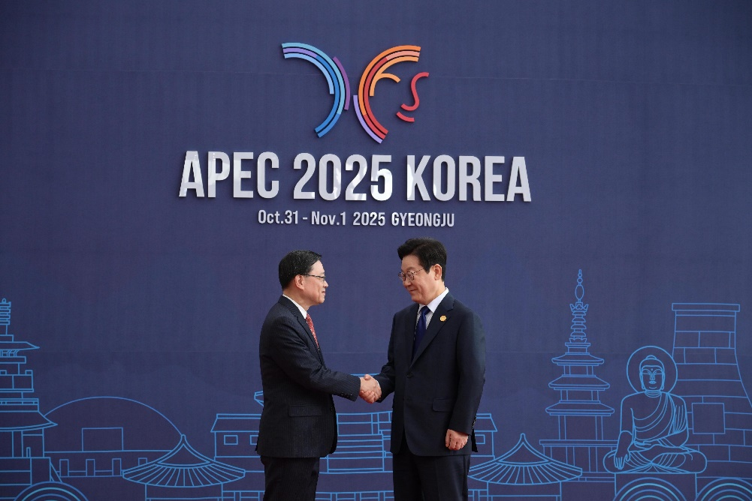
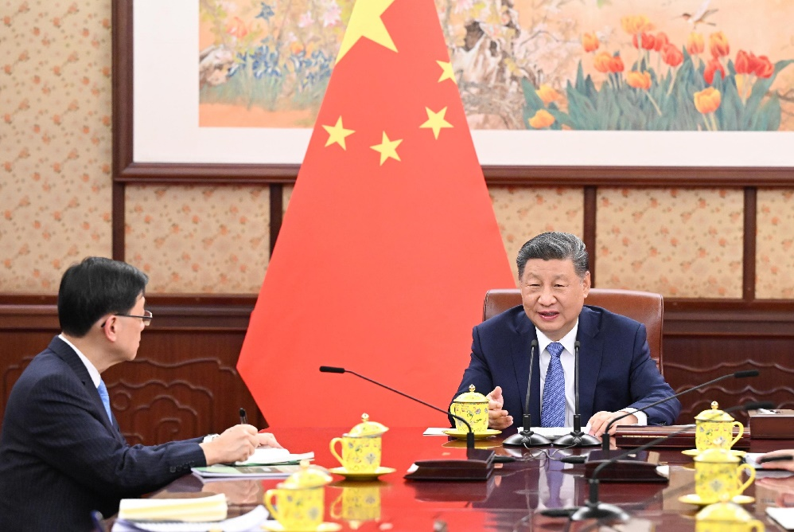
香港特別行政區行政長官依照《基本法》的規定，對中央人民政府和香港特別行政區負責。
行政長官作為特別行政區首長，代表香港特別行政區參加出席2025年亞太區經濟合作組織活動
2024年行政長官李家超向國家主席習近平述職
資料來源：
https://www.info.gov.hk/gia/general/202412/13/P2024121300742.htm
https://www.info.gov.hk/gia/general/202510/31/P2025103100477.htm

Slide 17
行政長官的職權
執行基本法和其他適用於香港特別行政區法律的職權
有關立法方面的職權
有關政府行政管理的職權
有關人事任免的職權
執行中央指令和辦理中央授權事務的職權
其他重要
職權

Slide 18
香港《基本法》第四十八條：
香港特別行政區行政長官行使下列職權：
(一) 領導香港特別行政區政府；
(二) 負責執行本法和依照本法適用於香港特別行政區的其他法律；
(三) 簽署立法會通過的法案，公布法律；簽署立法會通過的財政預算案，將財政預算、決算報中央人民政府備案；
(四) 決定政府政策和發布行政命令；
(五) 提名並報請中央人民政府任命下列主要官員：各司司長、副司長，各局局長，廉政專員，審計署署長，警務處處長，入境事務處處長，海關關長；建議中央人民政府免除上述官員職務；

Slide 19
(六) 依照法定程序任免各級法院法官；
(七) 依照法定程序任免公職人員；
(八) 執行中央人民政府就本法規定的有關事務發出的指令；
(九) 代表香港特別行政區政府處理中央授權的對外事務和其他事務；
(十) 批准向立法會提出有關財政收入或支出的動議；
(十一) 根據安全和重大公共利益的考慮，決定政府官員或其他負責政府公務的人員是否向立法會或其屬下的委員會作證和提供證據；
(十二) 赦免或減輕刑事罪犯的刑罰；
(十三) 處理請願、申訴事項。

Slide 20
行政會議
行政會議的組成
香港特別行政區行政會議是協助行政長官決策的機構，主席為行政長官，包括官守議員和非官守議員。
香港特別行政區行政會議成員由在外國無居留權的香港特別行政區永久性居民中的中國公民擔任。
行政長官認為必要時可邀請有關人士列席會議。

Slide 21
行政會議的運作 (《基本法》第五十六條 )
香港特別行政區行政會議由行政長官主持。
行政長官在作出重要決策、向立法會提交法案、制定附屬法規和解散立法會前，須徵詢行政會議的意見，但人事任免、紀律制裁和緊急情況下採取的措施除外。
行政長官如不採納行政會議多數成員的意見，應將具體理由記錄在案。

Slide 22
香港的政權機關、區域組織及公務員
行政機關
香港特別行政區政府是香港特別行政區行政機關。
香港特別行政區政府設政務司、財政司、律政司和各局、處、署。(第一項及第二項乃分別根據《基本法》第五十九條及第六十條的規定)
《基本法》第六十一條規定：香港特別行政區的主要官員由在香港通常居住連續滿十五年並在外國無居留權的香港特別行政區永久性居民中的中國公民擔任。
主要官員：位於行政長官之下的是三個最主要的司級官員，包括政務司司長、財政司司長、律政司司長；再次是各局局長、警務處處長、廉政專員、審計署署長、海關關長、入境事務處處長。*
* 來源: https://www.gov.hk/tc/about/govdirectory/po/

Slide 23
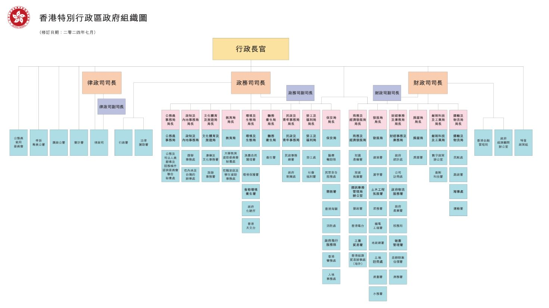
全圖詳見：https://www.gov.hk/tc/about/govdirectory/govchart/index.htm

Slide 24
行政機關
根據《基本法》第六十二條，香港特別行政區政府行使下列職權：
( 一 ) 制定並執行政策；
( 二 ) 管理各項行政事務；
( 三 ) 辦理本法規定的中央人民政府授權的對外事務；
( 四 ) 編制並提出財政預算、決算；
( 五 ) 擬定並提出法案、議案、附屬法規；
( 六 ) 委派官員列席立法會並代表政府發言。

Slide 25
政務司、財政司、律政司
行政機關
政務司司長、財政司司長和律政司司長，即三司司長，各有不同的職權。
政務司司長是特區政府的首席主要官員，在協調政策，尤其在涉及多個決策局的事務上，擔當重要角色。
財政司司長的主要職責是督導財經、金融、經濟、貿易及發展等範疇內的政策制定和實施。
律政司司長掌管律政司，《基本法》第六十三條寫明：「香港特別行政區律政司主管刑事檢察工作，不受任何干涉。」
請參考:
https://www.cso.gov.hk/chi/home/home.htm
https://www.fso.gov.hk/chi/

Slide 26
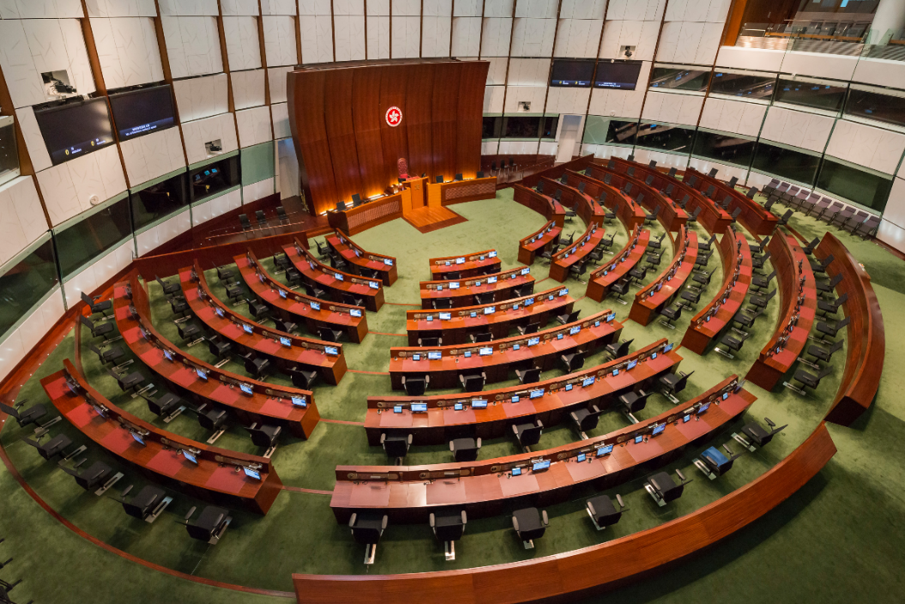
立法機關
立法會是香港特別行政區的立法機關。
香港特別行政區立法會的産生辦法和表決程序在《基本法》附件二中規定。
2021年3月30日，第十三屆全國人民代表大會常務委員會第二十七次會議修訂通過《中華人民共和國香港特別行政區基本法附件二香港特別行政區立法會的産生辦法和表決程序》，2021年3月31日起實施。
香港特别行政區立法會會議廳

Slide 27
立法會的職責
《基本法》第七十三條規定，香港特別行政區立法會行使下列職權：
( 一 ) 根據本法規定並依照法定程序制定、修改和廢除法律；
( 二 ) 根據政府的提案，審核、通過財政預算；
( 三 ) 批准稅收和公共開支；
( 四 ) 聽取行政長官的施政報告並進行辯論；
( 五 ) 對政府的工作提出質詢；
( 六 ) 就任何有關公共利益問題進行辯論；
立法
批准
監督
彈劾
其他

Slide 28
立法會的職責
( 七 ) 同意終審法院法官和高等法院首席法官的任免；
( 八 ) 接受香港居民申訴並作出處理；
( 九 ) 如立法會全體議員的四分之一聯合動議，指控行政長官有嚴重違法或瀆職 行為而不辭職，經立法會通過進行調查，立法會可委托終審法院首席法官負責組成獨立的調查委員會，並擔任主席。調查委員會負責進行調查，並向立法會提出報告。如該調查委員會認為有足夠證據構成上述指控，立法會以全體議員三分之二多數通過，可提出彈劾案，報請中央人民政府決定；
( 十 ) 在行使上述各項職權時，如有需要，可傳召有關人士出席作證和提供證據。
立法
批准
監督
彈劾
其他
《基本法》有關彈劾的條文(第七十三條)：https://www.basiclaw.gov.hk/tc/basiclaw/chapter4.html

Slide 29

完善選舉制度立法歷程
全國人民代表大會於2021年3月11日通過
《關於完善香港特別行政區選舉制度的決定》
全國人民代表大會常務委員會在2021年3月30日通過修訂《基本法》附件一和附件二
香港特別行政區（香港特區）政府推動修改本地相關選舉法律的工作，《2021年完善選舉制度（綜合修訂）條例》最後於2021年5月31日正式刊憲生效
按圖登入
了解更多關於完善選舉制度
資料來源：https://www.cmab.gov.hk/improvement/tc/npc-decision/index.html

Slide 30
完善選舉制度的基本原則
《關於完善香港特別行政區選舉制度的決定》(《決定》)授權全國人大常委會根據以下基本原則修改附件一和附件二，以落實符合香港實際情況，完善選舉制度。
全面準確貫徹落實「一國兩制」、「港人治港」、高度自治的方針
維護《中華人民共和國憲法》和《中華人民共和國香港特別行政區基本法》確定的香港特別行政區憲制秩序
確保以愛國者為主體的「港人治港」
切實提高香港特別行政區治理效能
保障香港特別行政區永久性居民的選舉權和被選舉權
思考問題：完善選舉制度如何體現、落實「愛國者治港」原則?
資料來源：https://www.cmab.gov.hk/improvement/tc/npc-decision/index.html

Slide 31

完善選舉制度體現「愛國者治港」原則
《決定》設立香港特別行政區候選人資格審查委員會（資審會）負責審查並確認選舉委員會、立法會議員候選人等資格，以確定選舉委員會委員候選人、立法會議員候選人等資格符合《基本法》、《中華人民共和國香港特別行政區維護國家安全法》、全國人大常務委員會關於《基本法》第一百零四條的解釋和「關於香港特別行政區立法會議員資格問題的決定」以及特區本地有關法律的規定。
資料來源：https://www.cmab.gov.hk/improvement/tc/qualification-review/index.html
參考資料：
行政長官委任候選人資格審查委員會成員
https://www.info.gov.hk/gia/general/202209/19/P2022091600428.htm
登入網站，了解更多

Slide 32
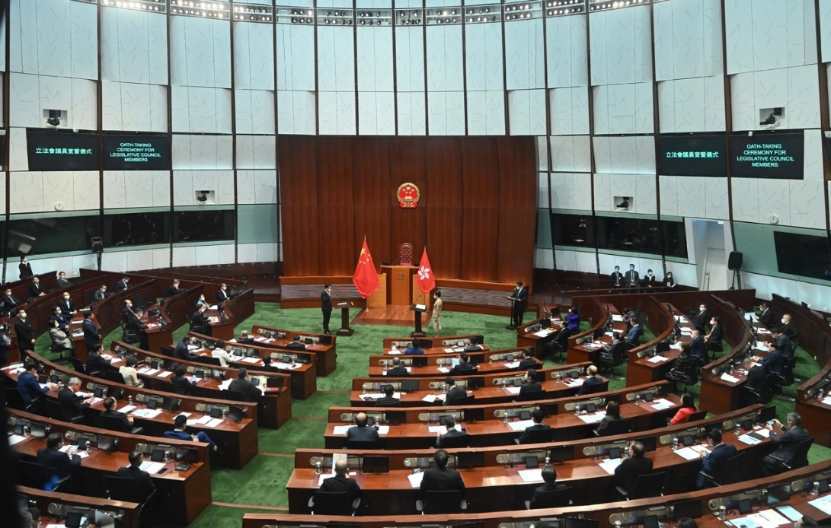
立法會議員就職宣誓體現「愛國者治港」原則
《基本法》第一百零四條：
「香港特別行政區行政長官、主要官員、行政會議成員、立法會議員、各級法院法官和其他司法人員在就職時必須依法宣誓擁護中華人民共和國香港特別行政區基本法，效忠中華人民共和國香港特別行政區。」
行政長官或其授權人士為立法會議員宣誓的監誓人。
行政長官在立法會綜合大樓會議廳為第七屆立法會議員監誓
參考資料：全國人民代表大會常務委員會關於
《中華人民共和國香港特別行政區基本法》第一百零四條的解釋
https://www.basiclaw.gov.hk/filemanager/content/tc/files/basiclawtext/basiclawtext_doc27.pdf
資料來源：
https://www.info.gov.hk/gia/general/202201/03/P2022010300520.htm

Slide 33
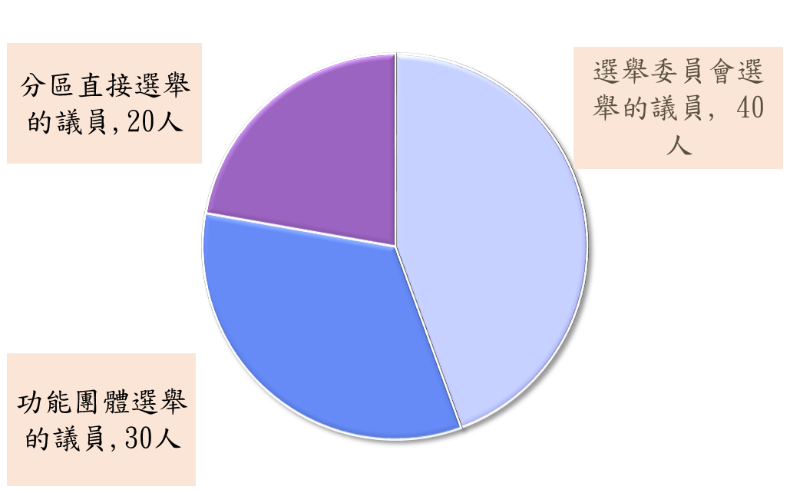
立法會的組成與產生辦法
2021年3月31日起，香港特別行政區立法會議員每屆90人，組成如下：
立法會議員的產生有地方選區直接選舉、功能界別選舉和選舉委員會界別產生的議員，共有三種方式。
立法會產生的具體辦法和法案、議案的表決程序由附件二《香港特別行政區立法會的產生辦法和表決程序》規定。

Slide 34
第七屆立法會的工作成果 (舉隅)
經完善選舉制度與落實「愛國者治港」原則後產生的第七屆立法會，制定了很多對香港長遠發展、改善民生極為重要的法案。
第七屆立法會審議通過的法案約130條，較上屆立法會同期的81項超出百分之60。當中包括全體議員全票三讀通過的《維護國家安全條例》，完成了《基本法》第二十三條本地立法，成功履行憲制責任和歷史使命。立法會財委會審批了261個項目，當中包括撥款約5200億元支持124個工程項目，助力香港發展。
參考資料：
行政長官出席「行政立法同心治港創未來」研討會致辭
https://www.info.gov.hk/gia/general/202510/16/P2025101600321.htm
立法會主席年結記者會發言全文
https://www.info.gov.hk/gia/general/202510/22/P2025102200560.htm
《維護國家安全條例》
https://www.sb.gov.hk/chi/bl23/consultation.html
34

Slide 35

2025立法會換屆選舉
完善選舉制度、全面落實「愛國者治港」原則，對確保「一國兩制」行穩致遠至關重要。
2025立法會換屆選舉為第八屆立法會選舉，是香港特別行政區在完善選舉制度、落實「愛國者治港」原則後舉行的又一次重要選舉，受到社會各界高度關注。
參考資料：
行政長官出席「行政立法同心治港創未來」研討會致辭
https://www.info.gov.hk/gia/general/202510/16/P2025101600321.htm
香港第八屆立法會選舉有序展開 再次彰顯新選制優勢
http://www.news.cn/gangao/20251029/cc2bef23cea94344b30a77dd608a6456/c.html
2025立法會換屆選舉宣傳海報

Slide 36


了解更多2025立法會換屆選舉
學與教提示：
教師安排學生瀏覽政府新聞處網站，觀看是次選舉的宣傳短片，加深了解2025立法會換屆選舉的重要性。
參考資料：政府新聞處網站
https://www.isd.gov.hk/chi/tvapi.htm
按圖觀看選舉宣傳短片
按圖登入2025立法會換屆選舉網站
時常留意與選舉相關的資訊

Slide 37
踴躍投票 共建美好將來
立法會對香港發展起重要作用，我們應該支持是次立法會換屆選舉，透過選票，選出有能力、有擔當、熱心服務市民的優秀人才成為立法會議員，推動香港發展，為我們謀求福祉。
《基本法》已保障香港特區永久性居民依法享有選舉權和被選舉權。而且，新一屆立法會同樣影響到社會未來的發展，所以投票是承載着每個人對社會未來的期望，是參與塑造香港未來的過程，也是直接關係到全社會每個市民的切身福祉，市民應該盡公民責任。
參考資料：選舉管理委員會主席出席2025年立法會換屆選舉啟動禮致辭
https://www.info.gov.hk/gia/general/202510/23/P2025102300477.htm

Slide 38
關心2025立法會換屆選舉
香港市民除了在12月7日選舉日積極投票，我們作為學生也可以透過不同方式關注2025立法會換屆選舉，例如：
留意、關心選舉消息
與家人解釋是次立法會選舉的意義，鼓勵他們踴躍投票
舉辦校園活動，引起同學關心2025立法會換屆選舉，認識是次選舉對確保「一國兩制」、推動香港長遠發展的意義。

Slide 39
學與教活動建議
教師可指導學生設計有關介紹2025立法會換屆選舉的海報、短片等，在校園推廣有關完善選舉制度、「愛國者治港」原則、與立法會選舉對我們的重要性、與鼓勵家人踴躍投票等，以鞏固學生所學、建立正確價值觀。
學與教提示：
教師應指導學生運用本資源提供的參考資料，以及其他官方資訊等，構思作品內容，讓學生作品所表達的內容與本資源的學習重點緊密連繫，從而達到教學效果。
為進一步營造良好的校園氛圍，教師可選取優異的作品以不同方式在校園展示與推廣，讓學生有機會應用所學，表達對立法會選舉的關心。

Slide 40
行政和立法機關的制約與配合
互相制約
行政主導下，不表示立法機關與行政機關之間沒有制約關係；相反，《基本法》規定了兩者之間的制衡關係。
行政機關對立法機關的制約：
  行政機關提出法案、議案，立法會議員的提案權是有限的；
  行政長官簽署法案是法案生效的前提要件；
  在特定條件下，行政長官可以解散立法會。

Slide 41
知多點
立法會議員的提案權
根據《基本法》第七十四條，香港特別行政區立法會議員根據本法規定並依照法定程序提出法律草案，凡不涉及公共開支或政治體制或政府運作者，可由立法會議員個別或聯名提出。凡涉及政府政策者，在提出前必須得到行政長官的書面同意。

Slide 42
立法機關對行政機關的制約
行政機關向立法會負責：執行立法會通過的法律；定期向立法會作施政報告；答覆立法會質詢；徵稅和公共開支須經立法會批准。
因兩次拒絕簽署立法會通過的法案而解散立法會，重選的立法會仍以全體議員三分之二通過原議案，行政長官仍拒絕簽署；或因立法會拒絕通過財政預算案或其他重要法案而解散立法會，重選立法會繼續拒絕通過原議案，行政長官必須辭職。
特定情況下，立法會可以按《基本法》規定的程序彈劾行政長官。

Slide 43
互相配合
行政機關編制並提出財政預算，立法會批准，保障公共服務和社會設施的輰順運作。
行政機關擬定並提出法案、議案，立法會審議通過，作為有效的規範性文件，被社會普遍遵守。
行政會議作爲協助行政長官的決策機構，成員包括來自立法機關的議員，保障在決策階段能與立法會有效溝通。
立法會舉行會議時，政府委派官員列席並代表政府發言，以便相互了解。
在2021年之後的選舉中，選舉委員會選舉產生行政長官，並選出部分立法會議員，進一步強化了兩者的良性互動。

Slide 44
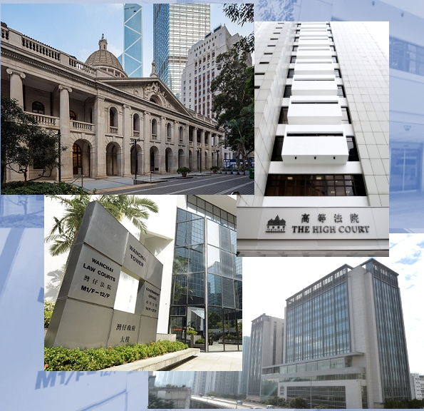
司法機關
香港特別行政區各級法院是香港特別行政區的司法機關，行使香港特別行政區的審判權。
香港特別行政區法院獨立進行審判，不受任何干涉，司法人員履行審判職責的行爲不受法律追究。
香港司法機關

Slide 45
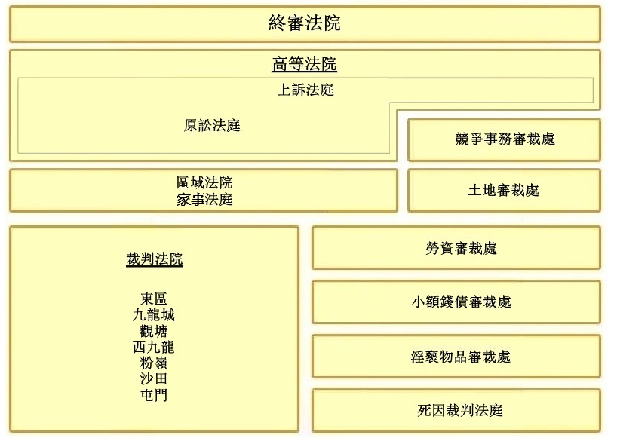
司法機關的設置

Slide 46

終審法院
終審法院行使香港特別行政區的終審權。
終審法院根據香港法例第484章《香港終審法院條例》及其他法例行使權力，處理針對高等法院（上訴法庭及原訟法庭）的民事及刑事判決而作出的上訴及有關事項。
來源：香港終審法院網頁
https://www.hkcfa.hk/tc/about/cfa_building/CFAB_PhotoGallery/index.html

Slide 47
高等法院
高等法院由上訴法庭及原訟法庭組成，具有上訴及原訟司法管轄權，可以審理上訴及初審案件。
上訴權是香港法律制度的重要一環，因為上級法院可藉此覆核下級法院的判決。旨在確保任何據稱在法庭聆訊或甚至調查過程中出現的失誤，或與法庭聆訊有關的失誤，可藉上訴而得以糾正。

Slide 48
司法機關的首席法官
香港特別行政區法院的法官，根據當地法官和法律界及其他方面知名人士組成的獨立委員會推薦，由行政長官任命。
根據《基本法》第九十條，香港特別行政區終審法院和高等法院的首席法官，應由在外國無居留權的香港特別行政區永久性居民中的中國公民擔任。
香港特別行政區終審法院的法官和高等法院首席法官的任命或免職，還須由行政長官徵得立法會同意，並報全國人民代表大會常務委員會備案。
來源：《基本法》第四章 https://www.basiclaw.gov.hk/tc/basiclaw/chapter4.html

Slide 49
司法人員的委任制度
行政長官根據司法人員推薦委員會的建議，委任法官及司法人員。該委員會爲一個獨立的法定組織，由法官、法律界專業人士及其他方面的知名人士組成。
法官及司法人員的委任均根據其本人的司法和專業才能選用，並可從其他普通法適用地區聘用。
根據《基本法》，香港特別行政區法院享有獨立的司法權和終審權。
特別行政區法院獨立於行政機關和立法機關之外，其審判不受干涉。司法人員履行審判職責的行爲不受法律追究。
司法獨立不代表司法機關完全不受限制，行政長官有權任免法官。
司法機關須遵守全國人大常委會對《基本法》的解釋。

Slide 50
區域組織
《基本法》第九十七條規定香港特別行政區可設立非政權性的區域組織，接受香港特別行政區政府就有關地區管理和其他事務的諮詢，或負責提供文化、康樂、環境衛生等服務 。
區議會是香港特別行政區的非政權性區域組織。

Slide 51

《2023年區議會（修訂）條例》刊憲生效
2023年5月2日，香港特別行政區政府公布《2023年區議會（修訂）條例草案》 (下稱《草案》)以完善地區治理工作，讓區議會回歸 《基本法》九十七條的非政權性區域諮詢及服務組織定位的初心。《草案》重塑區議會與強化地區治理架構，以達致提升地區治理效能。《2023年區議會（修訂）條例》（《條例》）於2023年7月10日正式刊憲生效。
重塑區議會是完善地區治理工作的重要一環。隨着《條例》的落實，在制度上全面貫徹落實「愛國者治港」原則，區議會將重回《基本法》的初心，重新發揮其應有的服務及諮詢功能，配合特區政府落實地區工作，提升地區治理的效能，實現良政善治，提升市民的幸福感和獲得感。
《條例》刊憲生效後新一屆區議會於2024年1月1日組成。有關區議會的職能與是次區議選舉的相關資訊可參考以下網頁:
  政府政制及內地事務局：https://www.cmab.gov.hk/tc/issues/improve_district.htm
  《條例》內容: https://www.elegislation.gov.hk/hk/2023/19!zh-hant-hk
51

Slide 52
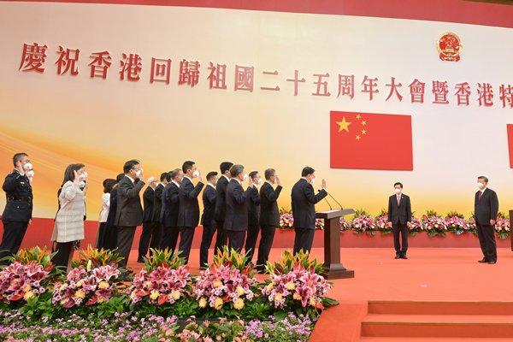
公務人員
在香港特別行政區政府各部門任職的公務人員必須是香港特別行政區永久性居民。公務人員必須盡忠職守，對香港特別行政區政府負責。
公務人員宣誓
來源： https://www.news.gov.hk/chi/2022/07/20220701/20220701_122112_073.html

Slide 53
《基本法》貫穿「愛國者治港」原則
港人治港有個界綫和標準，就是必須由以愛國者為主體的港人來治理香港。甚麽叫愛國者？愛國者的標準是，尊重自己民族，誠心誠意擁護祖國恢復行使對香港的主權，不損害香港的繁榮和穩定。
來源:選自《鄧小平論香港》，第二版，
三聯書店（香港）有限公司，第8頁

Slide 54
根據《基本法》的規定，香港特別行政區行政長官、行政會議成員、立法會主席、政府主要官員、終審法院和高等法院首席法官，必須是在外國無居留權的香港特別行政區永久性居民中的中國公民。
根據《基本法》的規定，香港特別行政區行政長官、主要官員、行政會議成員、立法會議員、各級法院的法官和其他司法人員在就職時，必須依法宣誓擁護中華人民共和國香港特別行政區基本法，效忠中華人民共和國香港特別行政區。

Slide 55
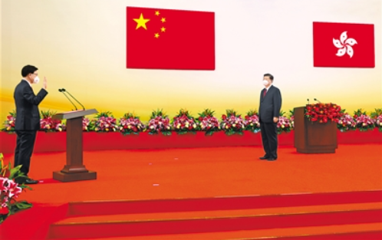
行政長官宣誓
圖片來源: http://cpc.people.com.cn/BIG5/n1/2022/0702/c64094-32463932.html

Slide 56
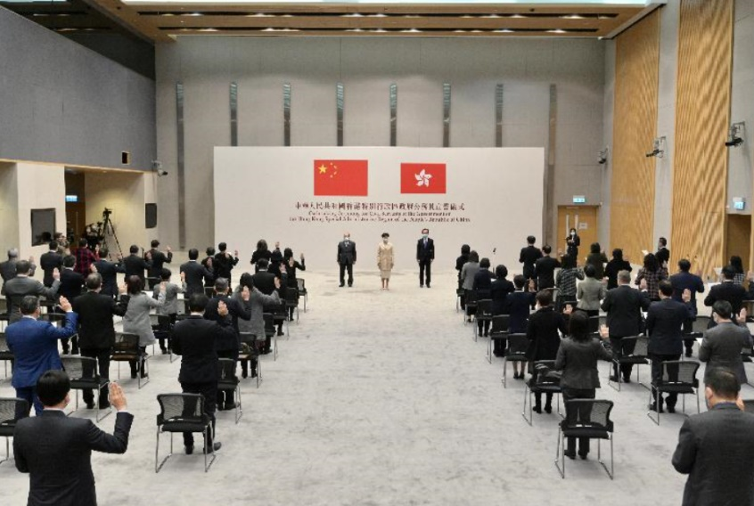
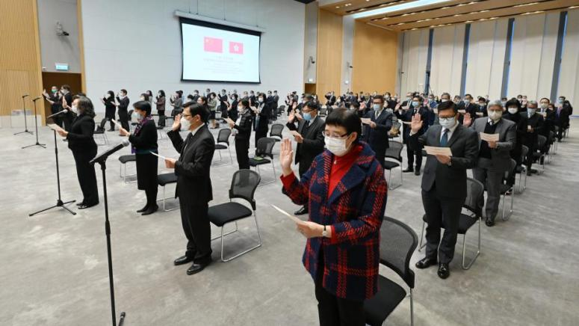
知多點
誓言／聲明內容
我謹此聲明：本人為中華人民共和國香港特別行政區政府公務員，定當擁護《中華人民共和國香港特別行政區基本法》，效忠中華人民共和國香港特別行政區，盡忠職守，對香港特別行政區政府負責。
2020年高級公務員宣誓
https://www.info.gov.hk/gia/general/202012/18/P2020121800230.htm
公務員宣誓
來源： https://www.csb.gov.hk/tc_chi/admin/oathserving/2769.html

Slide 57
想一想
為甚麽公務人員要進行宣誓效忠？

Slide 58
參考答案：
根據《基本法》，香港特別行政區政府的公務人員必須盡忠職守，對香港特別行政區政府負責，這是法定要求。
宣誓擁護《基本法》和效忠香港特區，許下莊嚴的承諾，向社會真切體現他們對《基本法》和香港特區的忠誠和承擔，增強公眾對公務人員的信心。

Slide 59
香港由亂及治的重大轉折，再次昭示了一個深刻道理，那就是要確保「一國兩制」實踐行穩致遠，必須始終堅持「愛國者治港」。這是事關國家主權、安全、發展利益，事關香港長期繁榮穩定的根本原則。只有做到「愛國者治港」，中央對特別行政區的全面管治權才能得到有效落實，憲法和基本法確立的憲制秩序才能得到有效維護，各種深層次問題才能得到有效解決，香港才能實現長治久安，並為實現中華民族偉大復興作出應有的貢獻。
——節錄自習近平在聽取林鄭月娥2020年度述職報告時的講話

Slide 60
《香港國安法》有關「愛國者治港」的規定
經法院判決犯危害
國家安全罪行
不得作為候選人參選立法會、區議會
不得出任特別行政區公職或行政長官選舉委員會委員
任何人
立法會議員
政府官員及公務人員
行政會議成員
法官及其他司法人員
區議員
經法院判決犯危害
國家安全罪行
即時喪失職務
喪失參選或者出任上述職務的資格

Slide 61
《香港國安法》第三十五條 ：
「任何人經法院判決犯危害國家安全罪行的，即喪失作爲候選人參加香港特別行政區舉行的立法會、區議會選舉或者出任香港特別行政區任何公職或者行政長官選舉委員會委員的資格；曾經宣誓或者聲明擁護中華人民共和國香港特別行政區基本法、效忠中華人民共和國香港特別行政區的立法會議員、政府官員及公務人員、行政會議成員、法官及其他司法人員、區議員，即時喪失該等職務，並喪失參選或者出任上述職務的資格。」

Slide 62





相關參考資料
《中華人民共和國香港特別行政區基本法》全文及相關文件 http://www.basiclaw.gov.hk/tc/basiclawtext/index.html
《基本法》網站
  http://www.basiclaw.gov.hk/tc/index/index.html
香港電台- 憲法傳萬家:
http://www.rthk.hk/tv/dtt31/programme/rootorigintheconstitution
http://www.rthk.hk/tv/dtt31/programme/rootorigintheconstitution2
The China Current: 「一國兩制」下的香港
http://chinacurrent.com/education/category/%E3%80%8C%E4%B8%80%E5%9C%8B%E5%85%A9%E5 %88%B6%E3%80%8D%E4%B8%8B%E7%9A%84%E9%A6%99%E6%B8%AF
2025立法會換屆選舉網頁
http://www.elections.gov.hk/legco2025/chi/index.html
政制及內地事務局專題資料：選舉事務
http://www.cmab.gov.hk/tc/issues/electoral.htm
選舉事務委員會新聞公報
http://www.reo.gov.hk/tc/whats-new/press-releases.html#2025
行政長官出席「行政立法同心治港創未來」研討會致辭全文
http://www.info.gov.hk/gia/general/202510/16/P2025101600321.htm
62

Slide 63
教育局《憲法》和《基本法》相關學與教資源
《中華人民共和國憲法》教學資源
【個人、社會及人文教育學習領域初中課程】
《憲法》和《基本法》海報資源套
《基本法》中學生網上自學課程
「憲法與《基本法》」學與教資源
網址：
https://www.edb.gov.hk/tc/curriculum-development/kla/pshe/basic-law-education.html
63

Slide 64
使用指引
本資料以教師為主要對象，提供與課題相關的知識內容，方便教師備課時掌握教學內容。
本資源所提供的資料、視頻、相片、圖片、思考問題與建議答案等可作多用途使用，如教師課堂教學材料、課程規劃和學與教的參考、學生課業等。教師應配合《公民與社會發展科課程及評估指引》(中四至中六)（2021）(下稱《指引》)，按學生學習多樣性、課堂教學、評估需要等調整以作出合適的處理。
就本資源的內容，教師可提供適切的補充或安排學生預習/延伸學習，加深學生對資料和課題的認識。
教師可以按照本科課程理念與宗旨，選取其他正確可信、客觀持平的學與教資源，以助學生建立穩固的知識基礎，培養正面價值觀和積極的態度，以及提升慎思明辨、解難等思考能力和不同的共通能力。
部分資料因版權問題而未能下載方便即時瀏覽，已提供有關網址，請自行上網瀏覽。
部分資料可能在教師使用時已有所更新，教師可瀏覽網址，以取得最新資料。
請同時參閱《指引》以了解課程學與教的要求與安排。歡迎教師指正未盡完善之處，亦歡迎提供更新資料，以增潤內容，供所有教師參考之用。

